Slide 1


Vzdělávací materiál vytvořený v rámci projektu EU peníze školám
VZDĚLÁVACÍ MATERIÁL – IV/2
Vy_42_inovace_084_Ch7
Vzdělávací oblast: | Matematika a její aplikace
Vzdělávací obor (okruh): | Číslo a proměnná
Vyučovací předmět: | Matematika
Téma: | Pravidla pro početní operace se zlomky – Sčítání smíšených čísel
Očekávaný výstup: | Naučit žáky správně sčítat smíšená čísla
Klíčová slova: | Čitatel, jmenovatel, společný násobek, nejmenší společný násobek, základní tvar, nepravý zlomek, smíšené číslo
Ročník: | 7.
Datum vytvoření: | Září 2013
Autor: | Ing. Miroslav Chládek
Anotace: | Prezentace vede k vysvětlení principu, jak řešit sčítání smíšených čísel. Obsahem prezentace je také několik modelových příkladů.
Základní škola a Mateřská škola Valeč, č. 222, 675 53 Valeč
Číslo projektu: CZ.1.07/1.4.00/21.3803

Slide 2

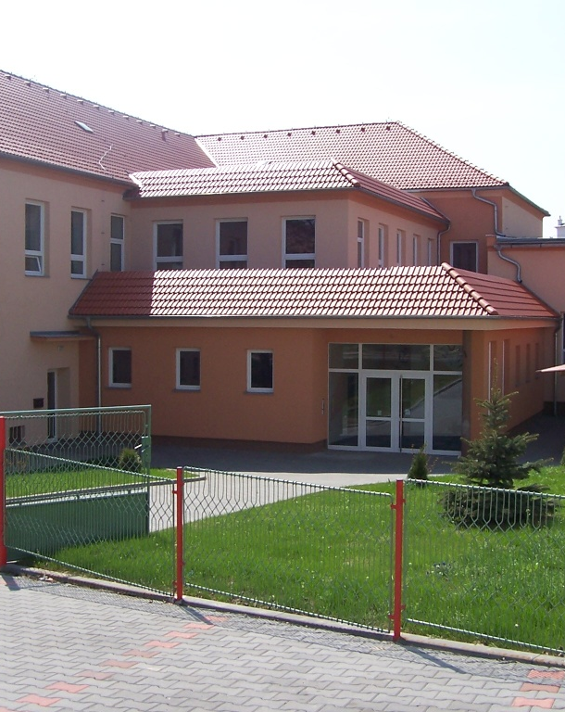

Pravidla pro početní operace se zlomky
SČÍTÁNÍ SMÍŠENÝCH ČÍSEL
ZŠ a MŠ VALEČ
Pro 7. ročník vypracoval Ing. Miroslav Chládek

Slide 3
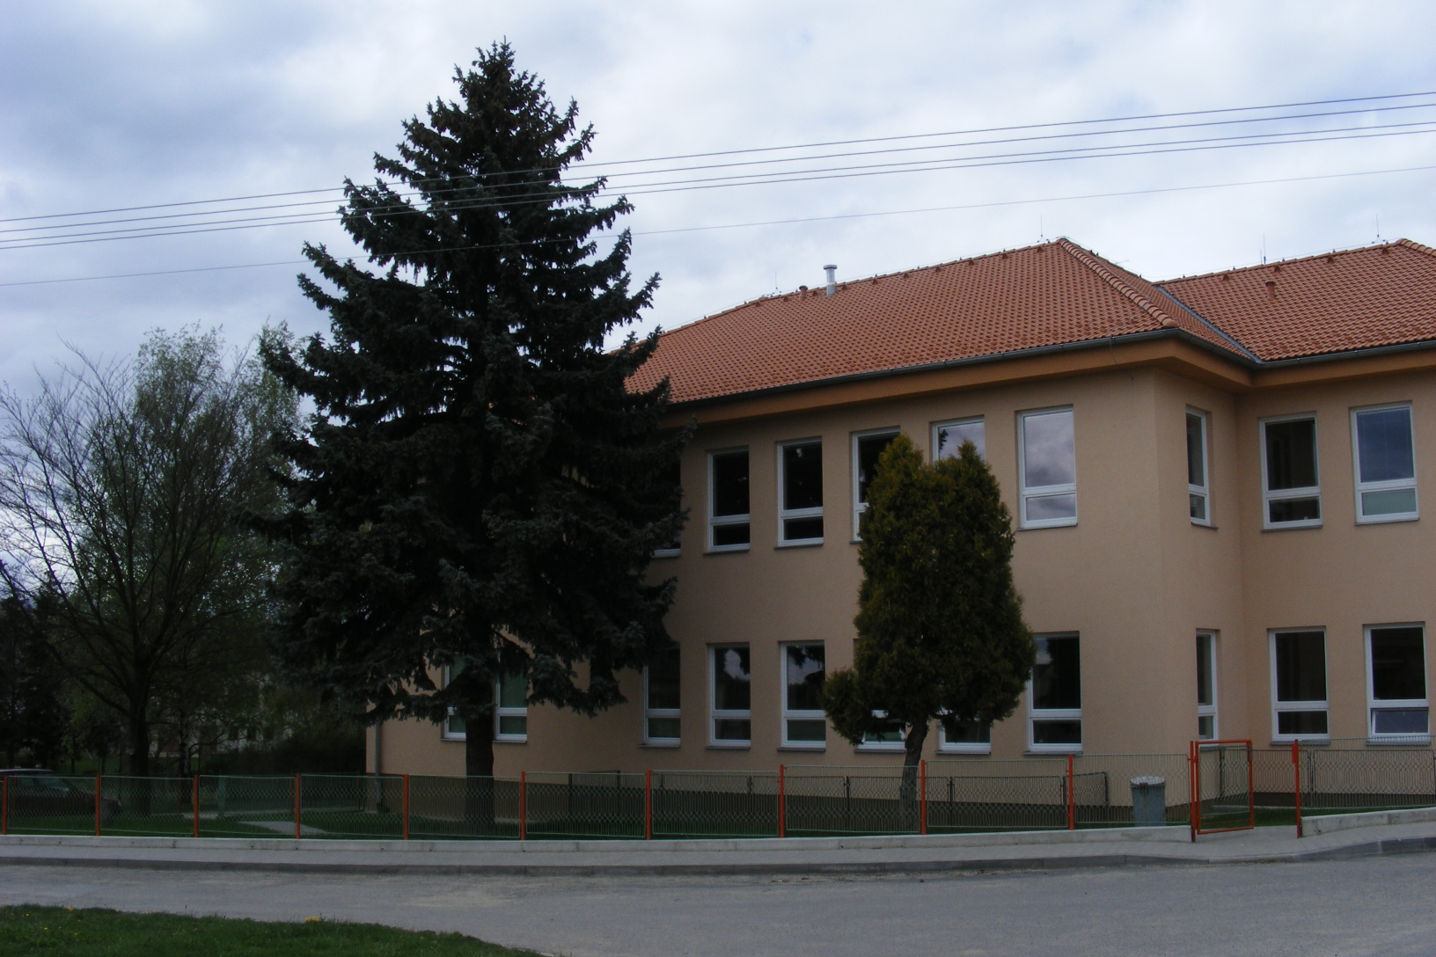
Přehled (DUM)
Sčítání smíšených čísel
Správně se naučit upravovat a sčítat smíšená čísla
Jedna vyučovací
hodina
ZŠ a MŠ VALEČ
Notes:
Čeho se projekt týká?
Definujte cíl tohoto projektu.
Podobá se projektům v minulosti, nebo se jedná o novou záležitost?
Definujte rozsah tohoto projektu.
Jedná se o nezávislý projekt, nebo souvisí s jinými projekty?
* Všimněte si, že tento snímek není nutný pro týdenní schůzky shrnující stav projektu.

Slide 4
Co musíme bezpodmínečně ovládat pro zdárný výpočet:
Určit společný jmenovatel
Převést smíšené číslo na nepravý zlomek
Rozšířit zlomky
Zkrátit zlomky
Převést do základního tvaru
Desetinný zlomek
Sčítat zlomky

Slide 5
Sčítání smíšených čísel
Při sčítání smíšených čísel lze volit mezi dvěma základními postupy:
1. postup:
Sečíst zvlášť celé celky a zvlášť zlomkové části sčítanců a tyto dílčí součty (výsledky) znovu sečíst.

Slide 6
Sčítání smíšených čísel
2. postup:
Smíšená čísla nejprve upravíme na nepravé zlomky, ty sečteme a výsledek převedeme zpět va smíšená čísla.
Tento způsob sčítání smíšených čísel budeme preferovat, neboť ho budeme potřebovat při odčítání smíšených čísel.

Slide 7
Sčítání smíšených čísel
Několik modelových příkladů:
1.
2.
3.

Slide 8
Sčítání smíšených čísel
4.
5.

Slide 9
Sčítání smíšených čísel
Nyní si teorii ověříme na příkladech:
Pracovní sešit str. 12
Cvičení 4

Slide 10
Použitá literatura:
Martina Palková a kol.: Průvodce matematikou 1, Didaktis spol. s r. o., Brno, 2009, 1. vydání, ISBN 978-80-7358-085-8.
Oldřich Odvárko.: Matematika pro 7. ročník základní školy, 1. díl, Prometheus, Havlíčkův Brod, 2009, Dotisk 2. vydání, ISBN 978-80-7196-416-2.
Jitka Boušková.: Matematika 7 pro základní školy – Pracovní sešit, SPN a.s., Tigis Print, Praha 10, 2008, 1.vydání, ISBN 978-80-7235-412-2.
Použité obrázky jsou vytvořeny v programu PowerPoint 2013 autorem.
Použité fotografie jsou z archivu autora.
Notes:
Připravte snímky pro dodatek pro případ, že budou nutné další podrobnosti nebo doplňkové snímky. Dodatek je užitečný také tehdy, pokud je prezentace později distribuována.

